Slide 1

LUẬN VĂN TỐT NGHIỆP
ĐẠI HỌC CẦN THƠ
TRƯỜNG CÔNG NGHỆ THÔNG TIN VÀ TRUYỀN THÔNG
ĐỀ TÀI
XÂY DỰNG HỆ THỐNG PHẦN MỀM
HỖ TRỢ ĐẶT LỊCH KHÁM BỆNH
Giảng viên hướng dẫn:
TS. Thái Minh Tuấn
Sinh viên thực hiện:
Tống Nguyễn Thành Lộc
MSSV: B1809480

Slide 2
Nội dung trình bày
Giới thiệu hệ thống đặt lịch khám bệnh
Nội dung đề tài
Kết luận và hướng phát triển
Demo

Slide 3
I. Đặt vấn đề
Giới thiệu
Nhu cầu chăm sóc, theo dỗi sức khỏe luôn được mọi người quan tâm.
Việc quá tải ở các phòng khám khiến người bệnh chờ đợi lâu.
Khó khăn trong việc lựa chọn phòng khám uy tín.
Mong muốn tìm được bác sĩ phù hợp với nhu cầu khám bệnh.
Rờm rà trong việc sử dụng giấy tờ để lưu trữ kết quả khám bệnh.
Cần một hệ thống hỗ trợ người bệnh tìm kiếm và đặt lịch hẹn khám bệnh trước khi đến phòng khám.

Slide 4
II. Lịch sử giải quyết vấn đề
Giới thiệu
Một số ứng dụng đặt lịch hẹn như: BookingCare , eDoctor...
Ứng dụng chỉ đáp ứng nhu cầu riêng lẽ, chưa đầy đủ các tiện ích.
Quản lý chưa hiệu quả.
Chưa được nhiều người biết đến.
Hệ thống phần mềm hỗ trợ đặt lịch khám bệnh.

Slide 5
III. Mục tiêu đề tài
Giới thiệu
Hỗ trợ người bệnh đặt lịch khám bệnh đơn giản, nhanh chóng.
Tiết kiệm thời gian, chi phí cho người bệnh.
Giảm nguy cơ lây nhiễm chéo khi đi khám.
Hỗ trợ người bệnh lựa chọn nơi khám chất lượng, uy tín.
Giúp người bệnh chọn được bác sĩ phù hợp với nhu cầu khám bệnh của mình.

Slide 6






IV. Công nghệ sử dụng
Giới thiệu

Slide 7
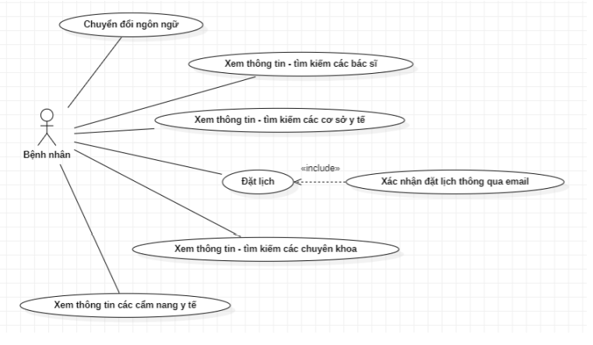
I. Thiết kế và cài đặt giải pháp
Nội dung
Sơ đồ usecase của bệnh nhân trên website

Slide 8
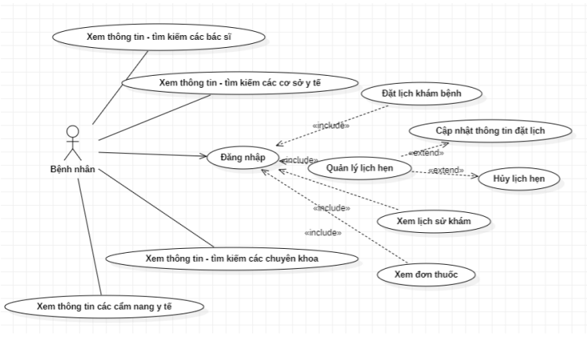
Nội dung
Sơ đồ usecase của bệnh nhân trên ứng dụng di động

Slide 9
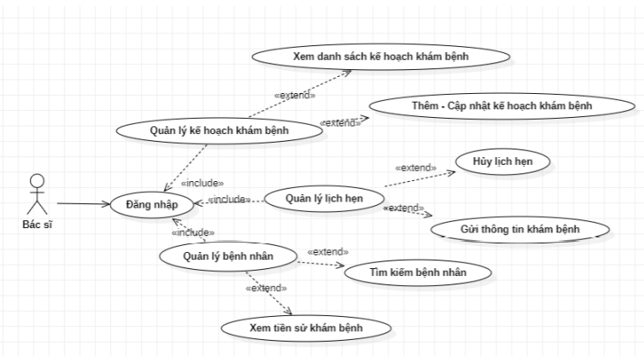
Nội dung
Sơ đồ usecase của bác sĩ trên ứng dụng di động

Slide 10
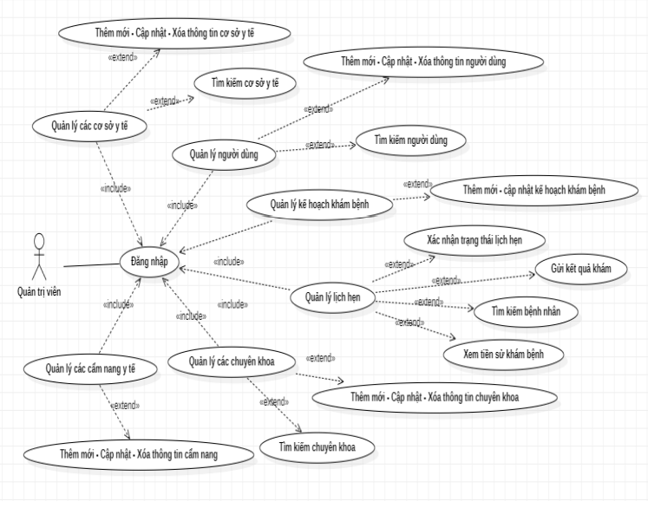
Nội dung
Sơ đồ usecase của quản trị viên

Slide 11
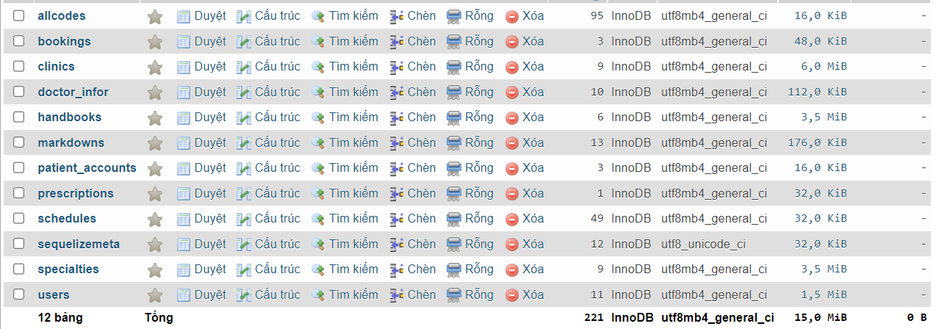
Nội dung
Cơ sở dữ liệu

Slide 12
II. Các chức năng chính
Nội dung
Bệnh nhân:
Đặt lịch
Quản lý lịch hẹn
Xem tiền sử khám bệnh
Bác sĩ:
Lên kế hoạch khám bệnh
Quản lý lịch hẹn
Gửi kết quả khám bệnh
Quản trị viên:
Quản lý cơ sở y tế
Quản lý chuyên khoa
Quản lý cẩm nang y tế
Quản lý người dùng
Quản lý lịch hẹn khám bệnh

Slide 13
III. Kiểm thử
Nội dung
Tên chức năng | Kết quả
Lên kế hoạch khám bệnh | Hoạt động đúng yêu cầu
Cập nhật kế hoạch khám bệnh | Hoạt động đúng yêu cầu
Đặt lịch hẹn | Hoạt động đúng yêu cầu
Hủy lịch hẹn | Hoạt động đúng yêu cầu
Cập nhật thông tin lịch hẹn | Hoạt động đúng yêu cầu
Gửi thông tin khám bệnh | Hoạt động đúng yêu cầu
Xem lịch sử khám bệnh | Hoạt động đúng yêu cầu

Slide 14
I. Kết quả đạt được
Kết luận và hướng phát triển
Xây dựng được hệ thống với giao diện đơn giản, dễ sử dụng.
Hỗ trợ người bệnh tìm kiếm cơ sở y tế uy tín, chất lượng.
Hỗ trợ người bệnh trong việc đặt lịch và quản lý lịch hẹn.
Hỗ trợ bác sĩ trong việc quản lý kế hoạch và lịch hẹn.

Slide 15
II. Hạn chế
Kết luận và hướng phát triển
Dữ liệu chưa được đa dạng.
Giao diện ứng dụng còn đơn giản, chưa được tối ưu.
Hệ thống còn thiếu nhiều tính năng, còn ở quy mô nhỏ.

Slide 16
III. Hướng phát triển
Kết luận và hướng phát triển
Tích hợp Socket IO để ứng dụng có thể hoạt động với thời gian thực.
Phát triển thêm chức năng cộng đồng, áp dụng chatbox vào ứng dụng.
Thêm chức năng nhắn tin, gọi video để các bác sĩ có thể dễ dàng tư vấn cho bệnh nhân hơn.
Cho phép bệnh nhân đánh giá chất lượng phòng khám, dịch vụ và mức độ hài lòng đối với bác sĩ.
Phát triển giao diện của hệ thống đẹp và chỉnh chu hơn.

Slide 17
Demo
Bác sĩ
Bệnh nhân
Quản trị viên
Bắt đầu
Bắt đầu
Bắt đầu
Thêm kế hoạch
Chọn bác sĩ
Đăng nhập
Cập nhật kế hoạch
Đặt lịch
Quản lý cơ sở y tế
Cập nhật thông tin đặt lịch
Quản lý chuyên khoa
Quản lý lịch hẹn
Quản lý thành viên
Gửi kết quả khám
Quản lý lịch hẹn
Quản lý cẩm nang y tế
Xem tiền sử khám bệnh
Xem tiền sử khám bệnh
Quản lý lịch hẹn

Slide 18

CẢM ƠN THẦY VÀ CÁC BẠN
ĐÃ THEO DÕI VÀ LẮNG NGHE

